Slide 1

Can Data Communication
RELAY2CAN LED On / Off
Jin Dae Jong

Slide 2
Contents
▶ CAN
▶ Materials
▶ Flow Chart
▶ 소스코드
▶ 테스트 영상

Slide 3
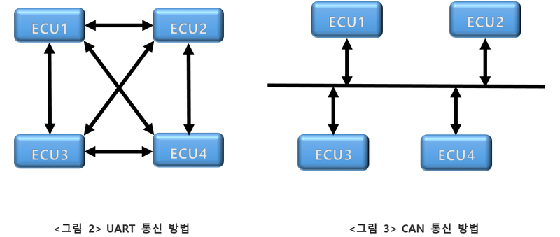
CAN(Controller Area Network)
▶ WHAT
- 차량 내에서 마이크로 컨트롤러나 장치들이 서로 통신하기 위해 설계된 표준 통신 규격
▶ WHY
CAN 특징
멀티 마스터 통신 방식
간단한 구조
잡음에 강함
ID 값을 이용한 우선순위
5. PLUG & PLAY 기능
UART
CAN
연결선 多
무게 증가, 많은 공간 차지

Slide 4
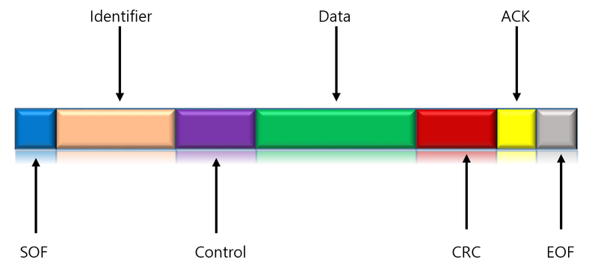
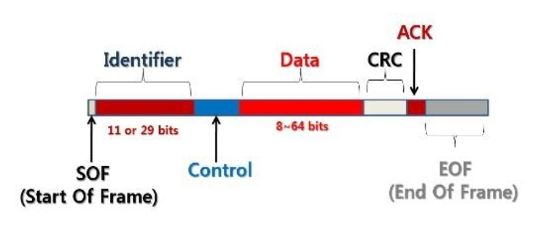
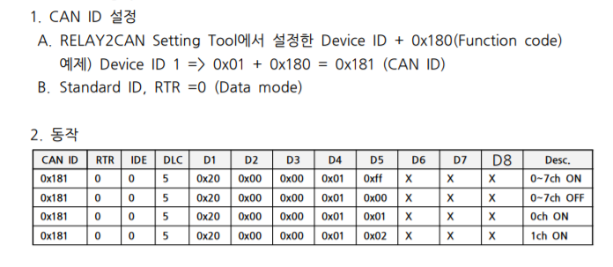
CAN(Controller Area Network)
▶ HOW
STANDARD : 11bits
EXTEND : 29bits
4bits
0~8 bytes
EXAMPLE

Slide 5
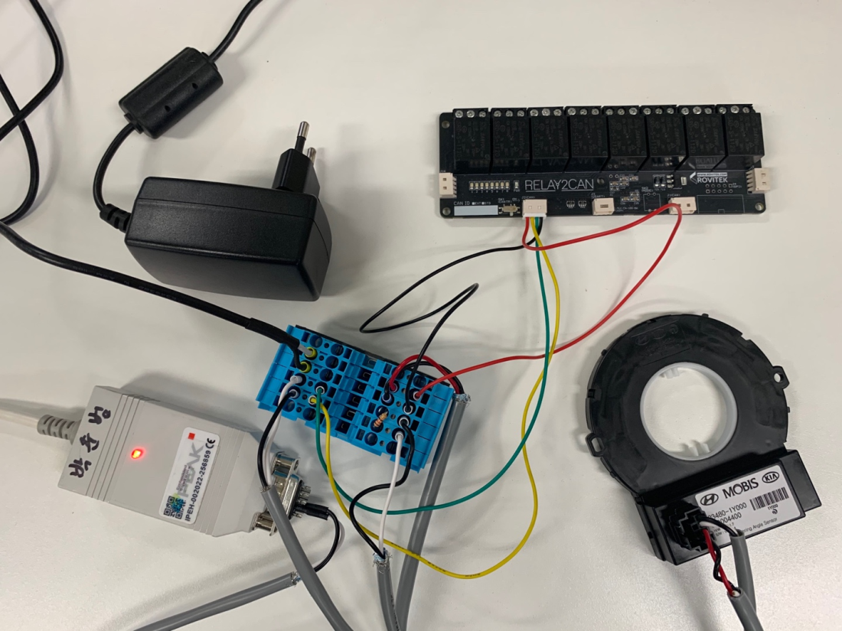
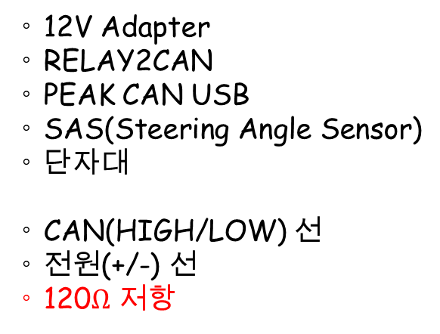
Materials
◦ 12V Adapter
◦ RELAY2CAN
◦ PEAK CAN USB
◦ SAS(Steering Angle Sensor)
◦ 단자대
◦ CAN(HIGH/LOW) 선
◦ 전원(+/-) 선
◦ 120$Ω$ 저항
Relay2CAN
12V Adapter
단자대
통신 실패를 발생시키는 반사 제거
처음과 끝에 저항을 달아 메아리 치지 않고 빠질 수 있도록 연결
CAN USB
SAS

Slide 6
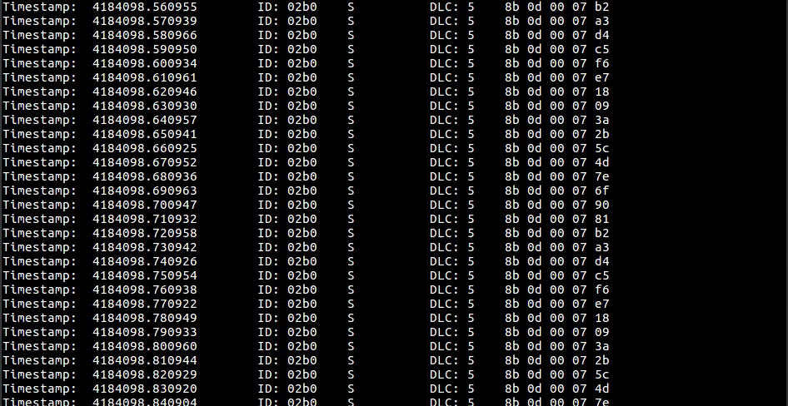
SAS CAN DATA 확인 영상
If OVERRIDE
- D0 : FF , D1 : 7F
- D2 : FF
- D3 : 06
Else
- (if MAX ) D0 : 78 , D1 : 1E
(Min : 0xE188(57736), Max : 0x1E78(7800))
D2 : 00 ~ ff
D3 : 07
ID | D0 | D1 | D2 | D3 | D4
2b0 | Angle (Little Endian) |  | Rotate Vel | OVERRIDE STATUS | ALIVE

Slide 7
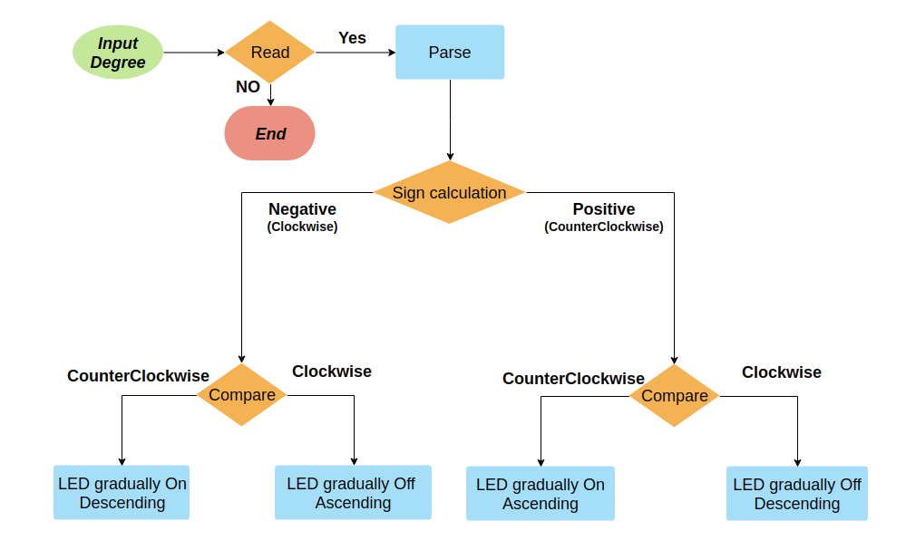
Flow Chart

Slide 8
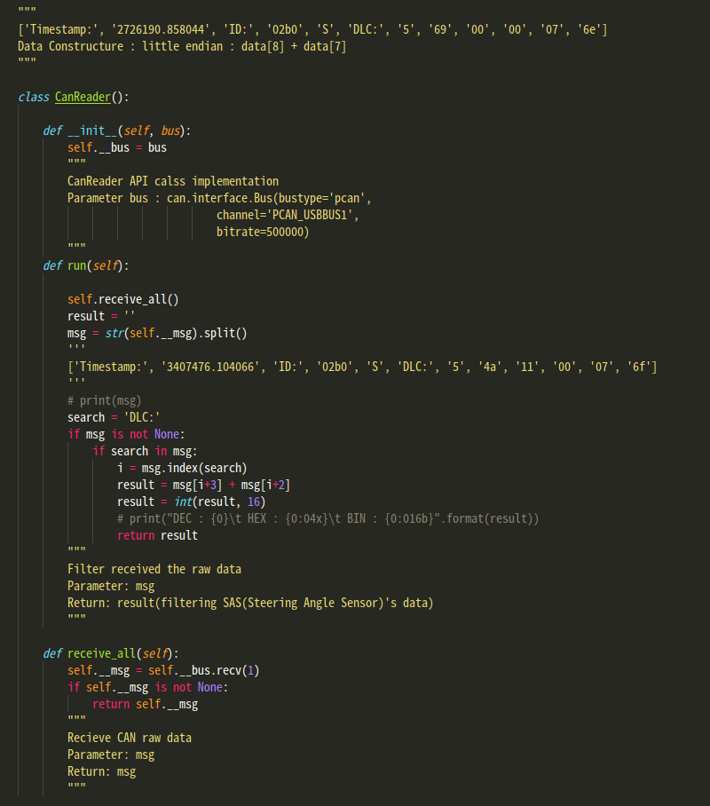
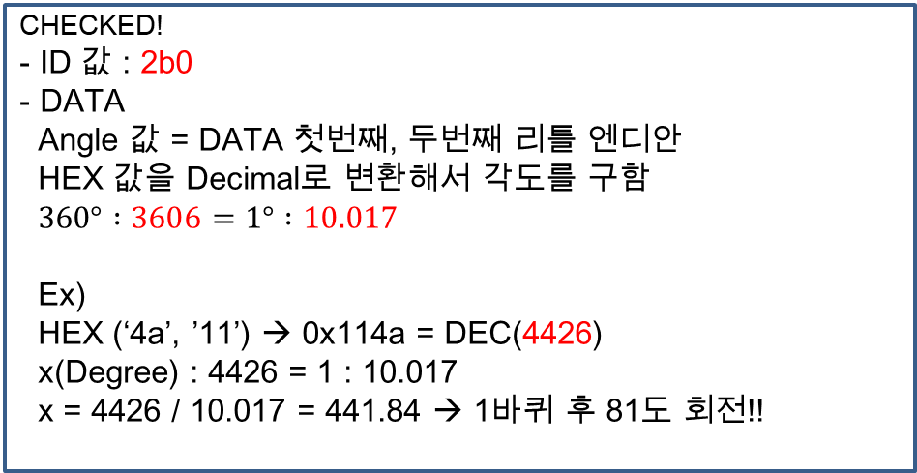
Source CodeⅠ(Reader)
CHECKING!
- ID 값
- DATA가 어떻게 들어오는지
CHECKED!
- ID 값 : 2b0
- DATA
Angle 값 = DATA 첫번째, 두번째 리틀 엔디안
HEX 값을 Decimal로 변환해서 각도를 구함
$360° :3606=1° :10.017$
Ex)
HEX (‘4a’, ’11’) → 0x114a = DEC(4426)
x(Degree) : 4426 = 1 : 10.017
x = 4426 / 10.017 = 441.84 → 1바퀴 후 81도 회전!!

Slide 9
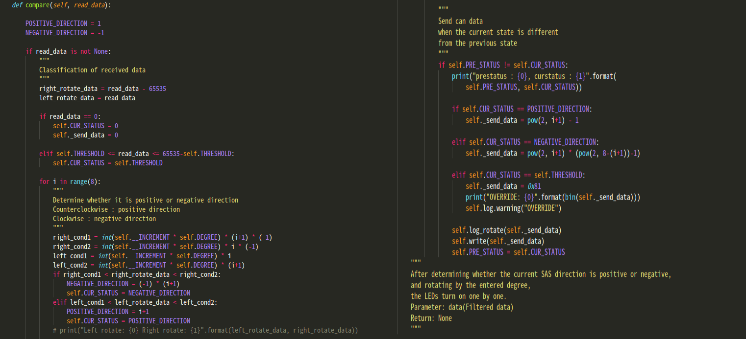
Source CodeⅡ (Compare)
회전 | 반시계방향 | 시계방향
Based on Zero | Positive | Negative
DATA | Up | Down
LED | On | Off
If Degree Up, Down LED On, Off

Slide 10
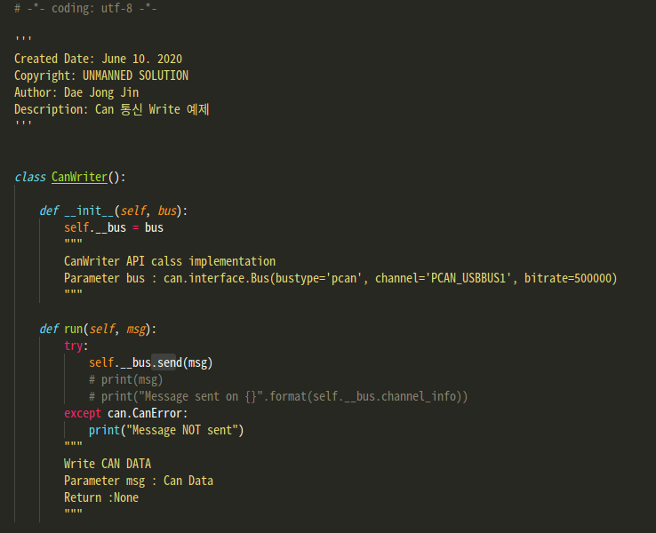
Source CodeⅢ (Writer)
- bustype
◦ pcan
- channel
◦ PCAN_USBBUS1
- bitrate
◦ 500K

Slide 11
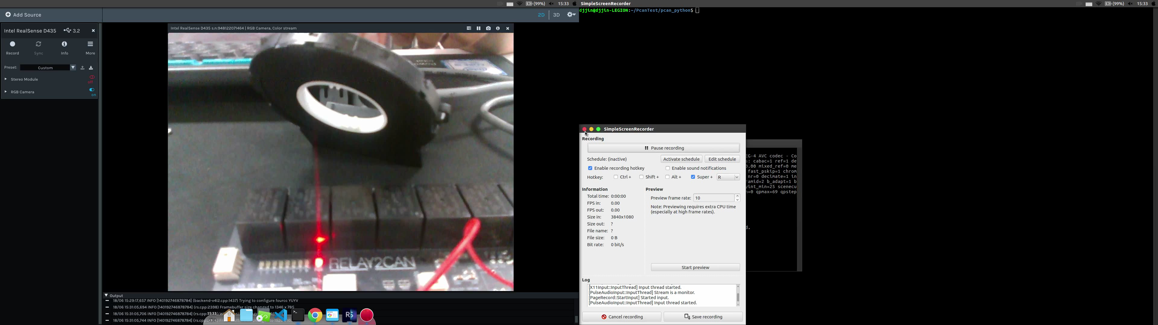
테스트 영상

Slide 12
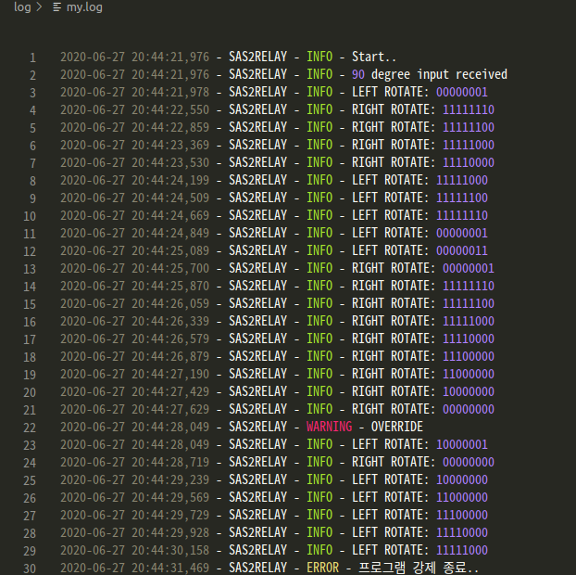
CAN LOGGER
- Info
◦ Start
◦ Event (Rotation Status, LED Value)
- Warnig
◦ Override
- Error
◦ Exit

Slide 13
Review
▶ CAN 사용 이유
- 간단한 구조
▶ 종단저항
- 데이터 손실 방지
▶ CAN Read, Write
- ID, DATA
▶ Data Type 변환
- Hex to Dec, Dec to Bin

